Slide 1
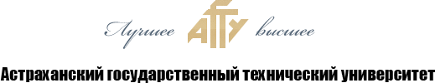



Физико-химия нефтяных дисперсных систем
(часть 3_1)
Кафедра «Химическая технология переработки нефти и газа»
Проф., д.т.н., Пивоварова Н.А.

Slide 2

Механизм фазовых переходов I рода
Реальный процесс фазообразования в нефтяных системах протекает по гетерогенному механизму и включает три основные стадии:
1. Образование зародышей, имеющих докритические размеры, которые возникают вследствие флуктуаций и могут растворяться в исходной фазе;
2. Формирование метастабильных зародышей критических размеров, для которых равновероятны процессы исчезновения и дальнейшего роста. На этой стадии играют важную роль гетерогенные включения;
3. Самопроизвольный рост критических зародышей, приводящий к завершению фазового перехода и полному развитию новой фазы.

Slide 3
Стеклование НДС
Охлаждение НДС в естественных и промышленных условиях сопровождается частичным или полным фазообразованием, которое может проходить по типу стеклования или кристаллизации.
Стеклование – это процесс перехода жидкости по мере переохлаждения в твёрдое с выраженным, но, как правило, не скачкообразным увеличением вязкости системы, связанным с понижением сегментной подвижности, которое можно объяснить уменьшением свободного объема.
Это состояние является метастабильным, неравновесным. В стеклообразном состоянии атомы обладают ближним порядком, то есть вещество в этом состоянии не кристаллическое, а аморфное.

Slide 4
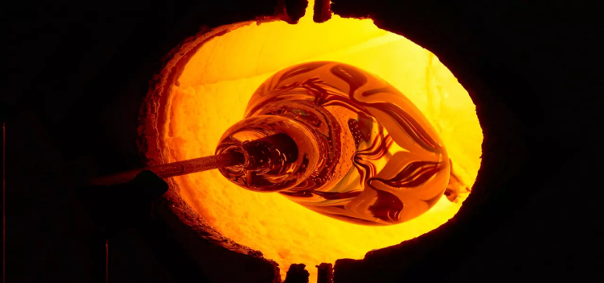
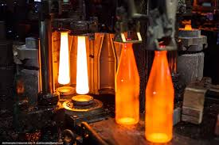
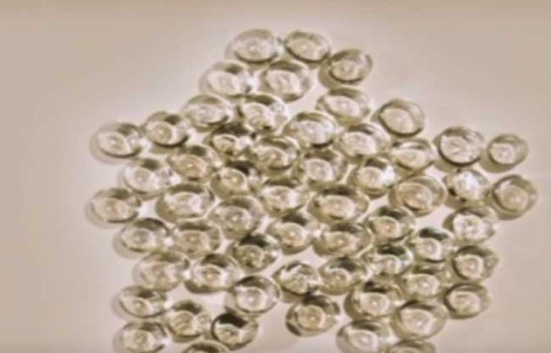
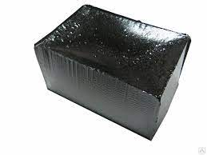
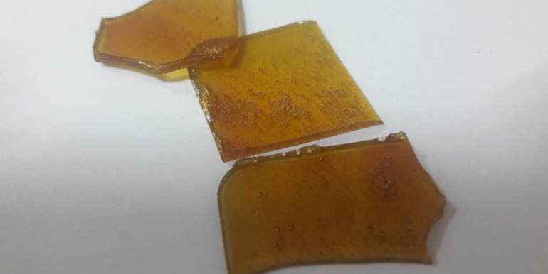
Стеклование

Slide 5
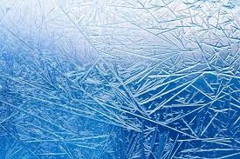
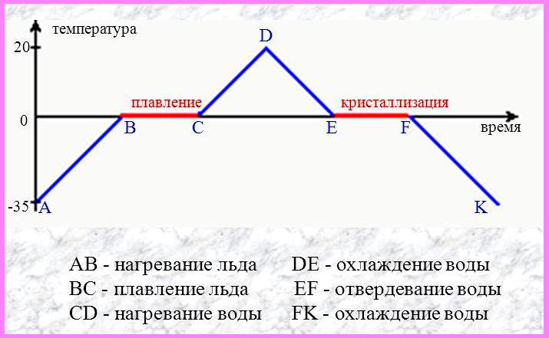
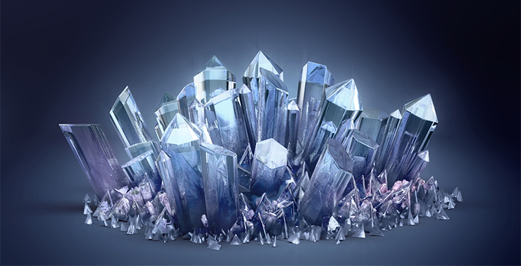
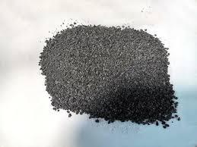
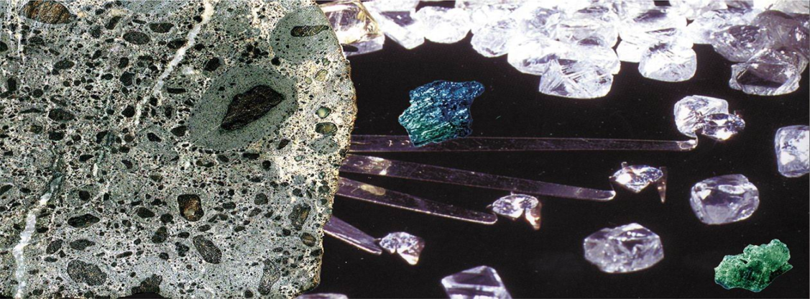
Кристаллизация

Slide 6
Кристаллообразование НДС
Кристаллизация приводит к формированию кристаллической структуры НДС, для которой характерно наличие дальнего порядка в расположении молекулярных кристаллов. Такие кристаллические фазы образуют н-алканы. Как известно, парафины являются полиморфными веществами, способными кристаллизоваться в различных модификациях, основным из которых являются гексагональная и орторомбическая.
Кристаллизоваться могут также высокомолекулярные изоалканы и циклоалканы. Но с ростом изомеризации углеводородного скелета появляется возможность фазового перехода в них по типу стеклования.
Арены и смолы в большей степени склонны к стеклованию. Температура стеклования возрастает по мере перехода от дистиллятных к остаточным нефтепродуктам.

Slide 7
Стеклование и кристаллообразование НДС
Наиболее изученными являются процессы стеклования асфальтов и битумов, что также в большой степени связано с практической значимостью стеклообразного состояния и его параметра – температуры стеклования для определения эксплуатационных характеристик дорожных битумов.
В области высоких температур образование дисперсной фазы происходит за счёт протекания химических реакций деструкции и поликонденсации нефтяных компонентов с образованием в качестве продуктов реакций дополнительного количества смол и асфальтенов, карбенов и карбоидов, которые при последующем охлаждении формируют конденсационно-кристаллическую структуру пека.
Критериями оценки качества пеков являются показатели температуры размягчения, соотношения кристаллической и аморфной фаз.

Slide 8
Разновидности фазовых переходы
Фазовый переход первого рода (например, плавление, кристаллизация и т.д.) сопровождается поглощением или выделением вполне определённого количества теплоты, называемой теплотой фазового перехода, характеризуются постоянством температуры, изменениями энтропии и объёма.
Этот переход при плавлении – из более упорядоченного кристаллического состояния в менее упорядоченное жидкое состояние, связан с возрастанием энтропии системы. Если переход происходит в обратном направлении (кристаллизация), то система теплоту выделяет.
Фазовые переходы, не связанные с поглощением или выделением теплоты и изменением объёма, называются фазовыми переходами второго рода. Эти переходы характеризуются постоянством объёма и энтропии, но скачкообразным изменением свойств вещества (например, теплоёмкости, электропроводимости).

Slide 9
Фазовые переходы II рода в НДС «жидкость-жидкость»
При фазовых переходах II рода в жидких системах наблюдаются критические явления, выражающиеся в аномальном поведении физико-химических характеристик – растворимости, рассеянии света, стремлении к нулю межфазного натяжения, возрастании теплоёмкости, полном прекращении взаимной диффузии, резком скачке диэлектрических параметров.
Фазовые переходы второго рода сопровождаются изменением симметрии вещества и упорядоченности строения вещества.
Одним из распространённых явлений, протекающих по механизму фазовых переходов II рода является образование и разрушение эмульсий, связанное со скачкообразным изменением межфазного натяжения.
НДС «жидкость - жидкость» образуют взаимно нерастворимые жидкости. Например, нефть и тяжелые газовые конденсаты образуют эмульсии с водой. В природе такие НДС образуют эмульсии типов «вода/масло» или «масло в воде».
Эмульсии существуют в виде частиц (капель) одной жидкости (дисперсной фазы) распределенной в другой (дисперсная среда).

Slide 10
НДС «жидкость-жидкость»
Устойчивость водонефтяных эмульсий определяется величиной межфазного натяжения, которая зависит от фракционного и химического состава жидкости и присутствия нативных (природных) и технологических ПАВ.
Нативные ПАВ – органические молекулы, содержащие функциональные группы и длинные алкильные цепи. Технологические ПАВ применяются в большом разнообразии для интенсификации притока скважин, гелирующих составов при гидроразрыве пласта, подавлении коррозии, предотвращении образования АСПО.
Наиболее распространёнными ПАВ, применяемые при добыче нефти и газа являются мицеллярные растворы, кислотные и щелочные составы. Устойчивость и дисперсность нефтяных эмульсий зависит от рН водной среды: при значениях рН ниже 4 и выше 10 происходит образование высокодисперсных эмульсий.

Slide 11
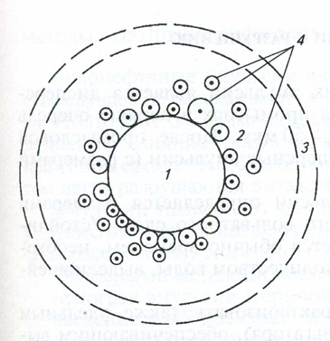
Сложная структурная единица водонефтяной эмульсии
1- глобула воды
2 – бронирующий слой
3 – дисперсионная среда
4 – сложные структурные единицы: ассоциаты асфальтенов/ твёрдых парафинов/ механических примесей.
Бронирующий слой представляет собой совокупность природных эмульгаторов, которые находясь в ассоциированном состоянии, в свою очередь окружены адсорбционными слоями из смол, полициклических гетероатомных соединений и т.п.

Slide 12
Устойчивость водонефтяных эмульсий
Прочность бронирующего слоя объясняется установлением ММВ зарядного типа между диполями воды на поверхностями глобул и функциональными группами органических соединений, содержащихся в нефтяном сырье.
Последние исследования показывают, что существует конкурирующий механизм образования брони. Он заключается в возникновении ММВ на основе спиновых взаимодействий между асфальто-смолистыми веществами, обладающими выраженным парамагнетизмом и нерастворимыми солями жёсткости воды, находящимися в ней в дисперсном состоянии.
Стабилизаторы нефтяных эмульсий условно могут быть разделены на следующие три типа:
Смолисто-асфальтеновые (С+А)/П ≥ 1
Парафиновые (С+А)/П ≤ 1
Смешанные (С+А)/П ≈ 1,0 (0,8 - 1,2)

Slide 13
Устойчивость водонефтяных эмульсий
При введении в эмульсию определённого типа вещества (деэмульгатора), способствующего образованию эмульсии противоположного типа, происходит расслоение эмульсии за счёт адсорбционного вытеснения эмульгаторов из сольватного (бронирующего) слоя или химического взаимодействия с компонентами слоя.
Это приводит к снижению дисперсности эмульсии, увеличению размера глобул воды за счёт коалесценции до критического размера и разделению водной и нефтяной фаз. Для этого используют коллоидные ионогенные и неиногенные деэмульгаторы (наиболее распространены).
В качестве таковых соединений наиболь­шее применение нашли органические кислоты, оксиды, спирты, фенолы, слож­ные эфиры, амины и амиды кислот.

Slide 14
Устойчивость водонефтяных эмульсий
Неионогенные ПАВ в водных растворах не распадаются на ионы. Их получают присо­единением окиси алкилена (этилена или пропилена) к органическим соединениям с подвижным атомом водорода, то есть содержащим функциональные группы, такие как карбоксильная, гидроксильная, аминная, амидная и др. В качестве таковых соединений наиболь­шее применение нашли органические кислоты, спирты, фенолы, слож­ные эфиры, амины и амиды кислот.
Состав деэмульгатора «Геркулес-1603»: раствор смеси оксиалкилированных фенолформальдегидных смол и сополимеров окиси этилена и окиси пропилена в ароматическом растворителе.

Slide 15
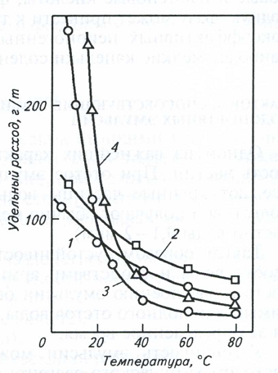
Устойчивость водонефтяных эмульсий
Зависимость удельного расхода деэмульгатора от температуры деэмульсации при разрушении промысловых водонефтяных эмульсий, стабилизированных природными стабилизаторами:
1 – асфальтены;
2 – асфальтены с мехпримесями;
3 – парафины;
4 - парафины с мехпримесями;

Slide 16

НДС жидкость-жидкость
В зависимости от типа эмульсии («вода в нефти» или «нефть в воде»), за счет разницы в плотностях между дисперсной фазой и дисперсной средой возникает движение дисперсной фазы, приводящее к разрушению эмульсии. Скорость движения фазы (W, м/с) описывается уравнением Стокса:
где: q_{ф} и q_{с} - плотности дисперсной фазы и дисперсионной среды, кг/м³;
η- динамическая вязкость дисперсной среды П*с;
r - приведенный радиус частиц дисперсной фазы (частицы), нм.
Разность (q_{ф} - q_{c}) является движущей силой процесса разложения НДС (эмульсии). Чем больше эта разность, тем быстрее разрушается НДС.
Если (q_{ф} - q_{c})>0 то, происходит оседание частиц за счет сил тяготения.
Если (q_{ф} - q_{c})<0, то происходит всплывание частиц за счет сил вытеснения.
Под действием этой движущей силы частицы дисперсной фазы движутся вверх или вниз. При этом они сталкиваются друг с другом, что приводит к слиянию частиц и образованию крупных капель, т.е. коалесценции.

Slide 17
Фазовые переходы II рода в НДС растворимость компонентов
При критических параметрах растворителя растворимость компонентов становится неограниченной и образуется однородный раствор.
В системах, состоящих из двух ограниченно смешивающихся компонентов, возможно существование верхней и нижней критических температур растворения (КТР). Соответственно различают системы с верней КТР и с нижней КТР, а также с двумя критическими температурами и замкнутой областью существования двухфазных систем.
Для систем с верней КТР межфазное натяжение падает с тостом температуры, а для систем с нижней КТР наблюдается увеличение межфазного натяжения выше температуры расслоения системы на две фазы.

Slide 18
Критическая температура растворения
Растворители: фенол, фурфурол, N-метилпирролидон. При каждом соотношении (кратности) растворителя и нефтяной фракции существует температура, выше которой (при верхней КТР) система становится однофазной. Внутри критической кривой сосуществуют две фазы, одна из которых представляет собой рафинатную фазу (раствор желательных компонентов в растворителе), а другая – экстрактная фаза (раствор удаляемых компонентов в растворителе). Вне кривой находится область полной растворимости.
При дальнейшем повышении температуры происходит переход от сосуществования фаз данного состава к полному растворению через стадию образования микроэмульсии, с размером капелек порядка десятка нанометров термодинамически и кинетически устойчивыми. Разрушение их технологическими приёмами представляет неразрешимую задачу.
Поэтому разделение на рафинатный и экстрактный растворы осуществляется ниже КТР на 10 - 15°С.

Slide 19
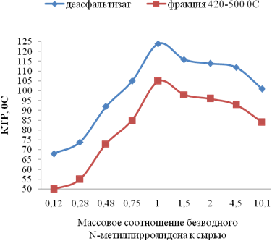
Критическая температура растворения (КТР).
Селективная очистка масляных дистиллятов
Зависимость КТР дистиллятного и остаточного сырья от массовой доли безводного
N-метилпирролидона

Slide 20
Сернокислотное алкилирование.
Фазовый переход II рода
Сернокислотное алкилирование представляет собой классический случай протекания химического превращения на границе раздела жидких фаз в прямой эмульсии углеводородов в серной кислоте с изменением состава взаимодействующих фаз.
Необходимым является предупреждение образования стойких эмульсий и отделение образующейся жидкой углеводородной фазы (алкилата) от отработанной серной кислоты с продуктами полимеризации и окисления.
Целенаправленное регулирование дисперсного строения, состава и свойств межфазных слоёв в реакционной системе достигается путём применения ПАВ, что существенно влияет на технологические показатели данного процесса.

Slide 21
Сернокислотное алкилирование
Известно, что сернокислотное алкилирование изоалканов олефинами протекает по известному карбоний-ионному механизму Штерлинга. В связи с этим существуют следующие версии коллоидно-химического механизма действия ПАВ в этом процессе:
кинетическая - образование конечных продуктов протекает на границе раздела фаз и введение ПАВ снижает стабильность возникающих карбкатионов, что ведет к более быстрым превращениям карбкатионов и снижает вероятность протекания побочных реакций.

Slide 22
Сернокислотное алкилирование
дисперсионная - рост дисперсности и развитие межфазной поверхности эмульсии в присутствии ПАВ увеличивает скорость и селективность сернокислотного алкилирования;
мицелообразующая – ПАВ образуют мицеллы в серной кислоте. Одним из следствий этого является солюбизация углеводородов, которое может быть причиной увеличения взаимодействия алканов, изоаканов и олефинов с образования конечных изомеров.

Slide 23
Термические процессы. Фазовый переход II рода
К термическим процессам относятся: термический крекинг, пиролиз, висбрекинг, коксование, пекование.
В процессах термолиза углеводороды активно образуют радикалы, которые в дальнейшем ведут к конденсации ароматики.
Протекание процессов деструкции приводит к накоплению в жидкой фазе асфальтенов, карбенов и карбоидов, формирующих структуру коксов и пеков. Содержание этих соединений в зависимости от продолжительности термолиза носит экстремальный характер. Групповой состав сырья оказывает основное влияние на характер экстремальной зависимости изменения концентрации асфальтенов в НДС при термополиконденсации.
На выход и качество продуктов термолиза можно влиять изменением состава сырья, введением добавок и волновыми воздействиями

Slide 24
Термические процессы. висбрекинг
Процесс предназначен для снижения вязкости гудрона с цель получения котельного топлива. Установлено, что про мере увеличения продолжительности процесса вязкость крекинг-остатка вначале интенсивно снижается, достигает минимума, а затем возрастает. Этот экстремальный характер зависимости от глубины термолиза связан с изменением дисперсного строения гудрона, а также числа и природы межчастичных контактов дисперсной структуры крекинг-остатка.
Минимум вязкости крекинг остатка соответствует уменьшению содержания асфальтенов и окончанию индукционного периода накопления новой дисперсной фазы за счёт химических превращений САВ, обуславливающих дальнейшее повышение крекинг-остатка.
Оптимальное соотношение компонентов нефтяного сырья предопределяет его дисперсную структуру и кинетическую устойчивость в процессе термополиконденсации.

Slide 25
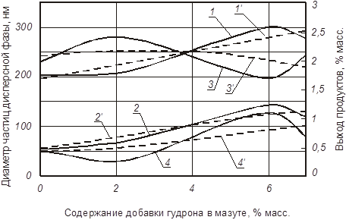
Термические процессы. висбрекинг
Зависимость выхода продуктов висбрекинга от содержания
добавки гудрона в мазуте и от диаметра частиц дисперсной фазы
1 - диаметр частиц дисперсной фазы, нм;
1’ – усредненный диаметр частиц дисперсной фазы, нм;
2 – выход газа, % масс.;
2’ – усредненный выход газа, % масс.;
3 – выход бензиновой фракции, % масс.
3’ – усредненный выход бензиновой фракции, % масс.;
4 - выход кокса, % масс.;
4’ – усредненный выход кокса, % масс.;

Slide 26
Замедленное коксование
Сырьём для установок замедленного коксования и получения пеков часто являются смеси нефтяных остатков различного происхождения, соотношение которых обычно не регулируется, но влияет на выход и качество продуктов этих процессов.
Это влияние не подчиняется правилу аддитивности и проявляется в полиэкстремальном характере зависимости свойств при нормальных условиях, которые коррелируют с данными термолиза компаундированного сырья. Оптимальное соотношение компонентов сырья предопределяет его дисперсную структуру и кинетическую устойчивость в процессе термополиконденсации.
Наиболее диспергированному состояние сырья соответствует более совершенная микроструктура кокса. Повышенный выход менее совершенного кокса наблюдается при пиролизе композиционного сырья, характеризующегося меньшей устойчивостью к расслоению.

Slide 27
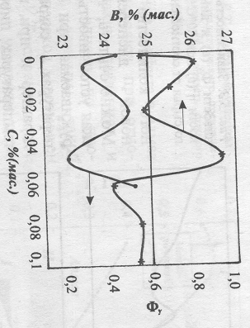
Замедленное коксование
Зависимость выхода кокса В от фактора устойчивости Ф_{у} и от концентрации С фракции зелёного масла в смоле пиролиза

Slide 28
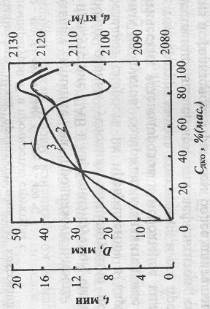
Замедленное коксование
Изменение размеров частиц первичных кристаллитов D (1), времени потери пластичности коксующейся массы t (2) и истинной плотности коксов (3) от содержания дистиллятного крекинг-остатка d

Slide 29
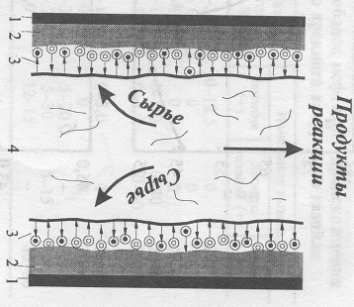
Каталитический крекинг
Любой каталитический процесс состоит из нескольких стадий диффузии, адсорбции на активных центрах, реакции, десорбции, обратной диффузии молекул продуктов. Лимитирующей может быть любая стадия в зависимости от условий процесса и пористых характеристик катализатора.
Схема адсорбции-десорбции ССЕ различного типа на поверхности каталитической поры:
1 – поверхность твёрдой стенки поры;
2 – межфазный слой;
3 – паровая фаза (адсорбция ССЕ с конденсированным ядром;
4 - десорбция ССЕ в виде газовых пузырьков)

Slide 30
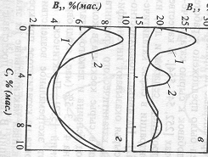
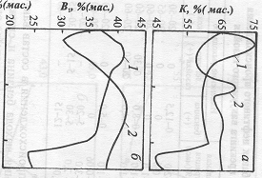

Каталитический крекинг
Зависимость конверсии К вакуумного дистиллята (а), выхода В₁ бензиновой фракции (б), выхода газа В₂ и выхода В₃ кокса (г) от содержания С деасфальтизата (катализаторы: 1–DA-250; 2- NOVA-D)

Slide 31
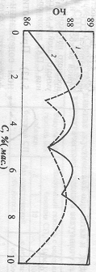
Каталитический крекинг
Зависимость октанового число ОЧ бензиновой фракции от содержания С деасфальтизата в сырье
(катализаторы: 1 – DA-250; 2 - NOVA-D)

Slide 32
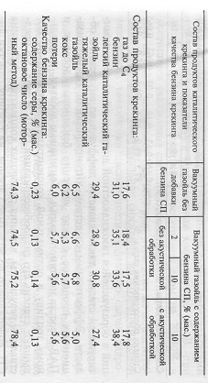
Каталитический крекинг
Совместное влияние акустической обработки и добавки бензиновой фракции смолы пиролиза на результаты каталитического крекинга вакуумного газойля

Slide 33
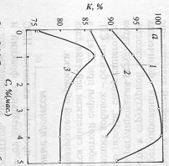
Гидрогенизационные процессы
Зависимость степени обессеривания К сырья различного состава от концентрации С добавки бензиновой фракции смолы пиролиза
1 – прямогонный бензин; 2 - бензин висбрекинга; 3 – бензин коксования

Slide 34
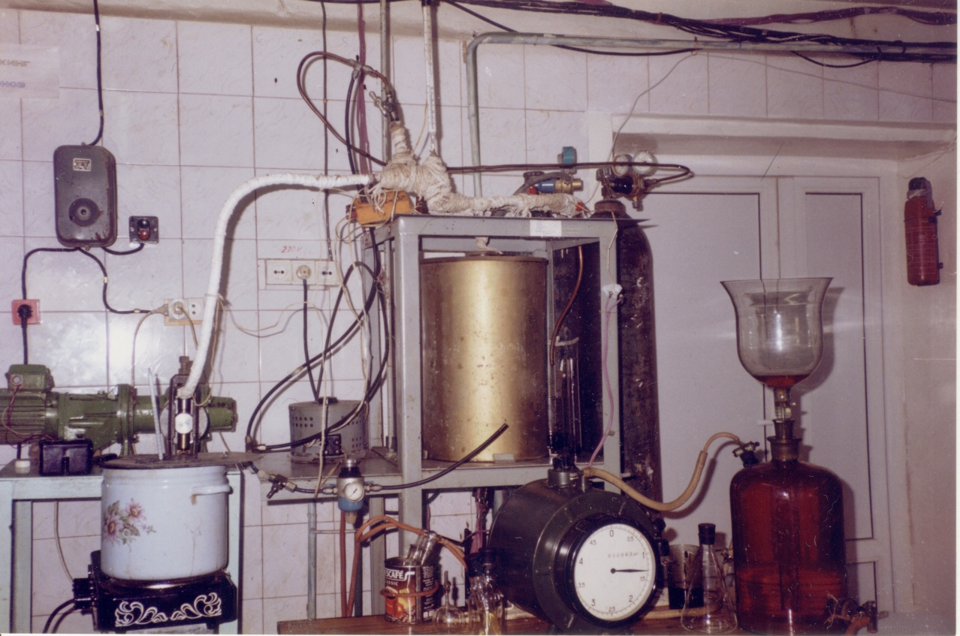
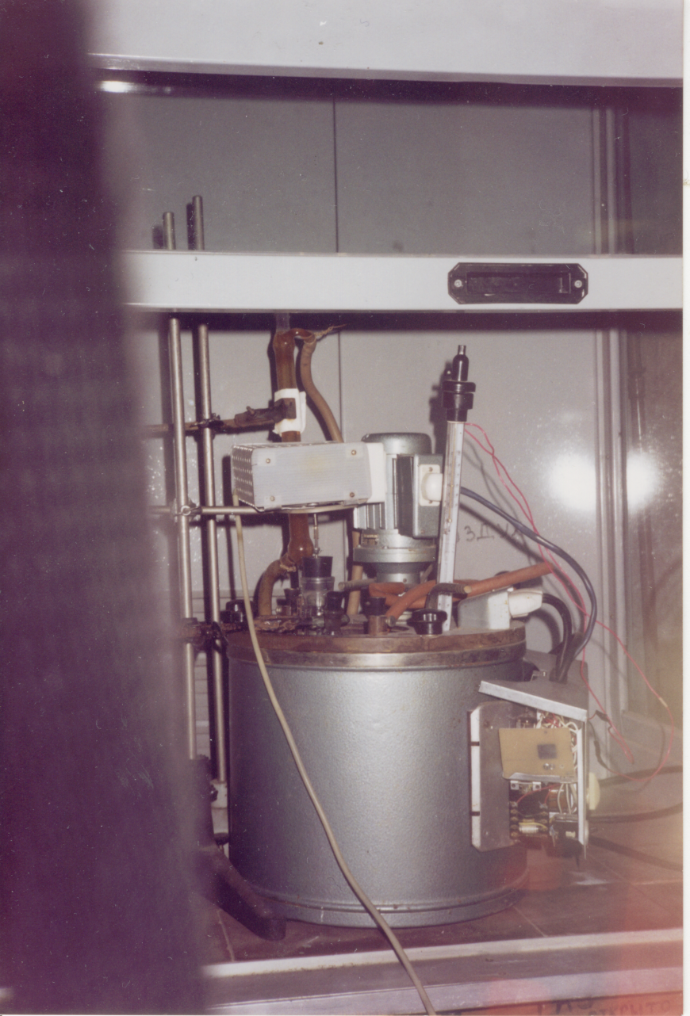
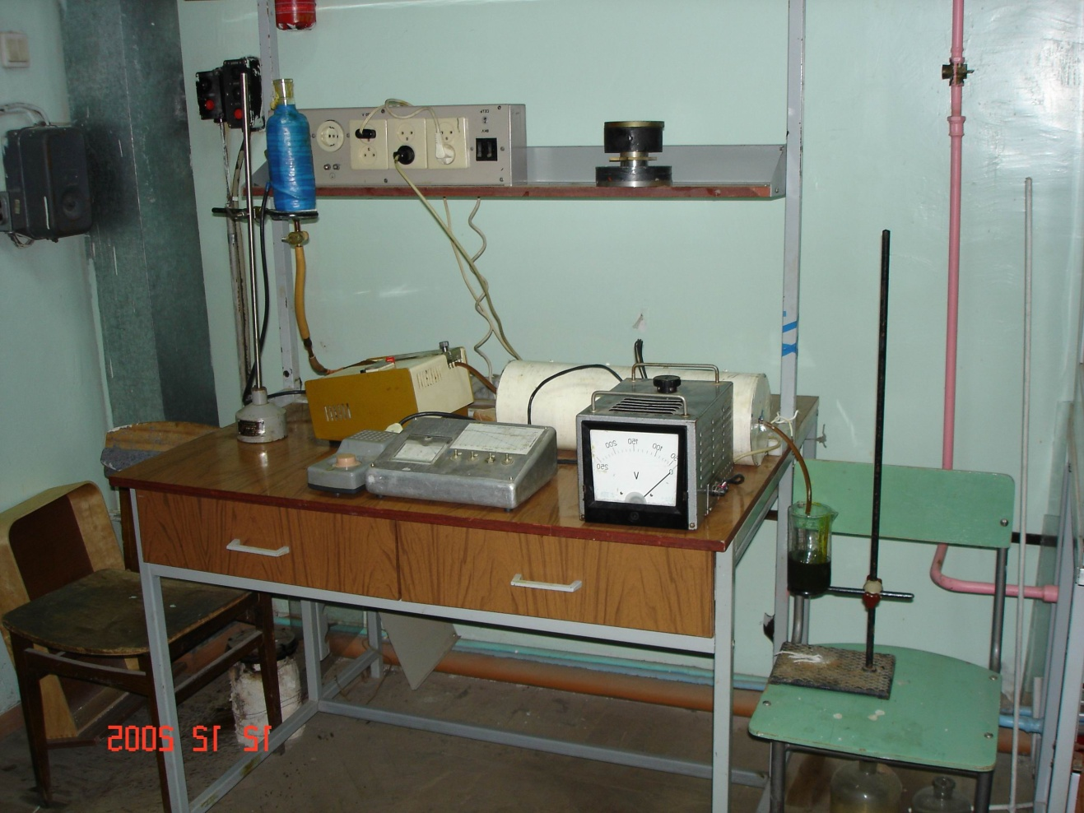
Благодарю за внимание!

Slide 35
Греческий алфавит
A | α |  | alpha | альфа
B | β |  | beta | бета
Г | γ |  | gamma | гамма
Δ | δ |  | delta | дельта
E | ε |  | epsilon | эпсилон
Z | ζ |  | zeta | дзета
H | η |  | eta | эта
Θ | θ |  | theta | тета
I | ί |  | iota | йота
K | κ |  | kappa | каппа
Λ | λ |  | lambda | ламбда
M |  |  | mu | мю
N |  |  | nu | ню
Ξ | ξ |  | xi | кси
O | o |  | omicron | омикрон
П | π |  | pi | пи
P | ρ |  | rho | ро
Σ | σ |  | sigma | сигма
T | τ |  | tau | тау
 | υ |  | upsilon | ипсилон
Ф | φ |  | phi | фи
Х | χ |  | chi | хи
Ψ | ψ |  | psi | пси
Ω | ω |  | omega | омега

Slide 36



Кафедра «Химическая технология переработки нефти и газа»
Астраханского государственного технического университета
Электронная почта и телефон:
E-mail: n.pivovarova@astu.ru, htng.ru
Тел.: +7(8512)61-42-50
+7(917)190-74-85.

